Slide 1


Slide 2







VÒNG QUAY
MAY MẮN
30
20
40
10
1
2
3
50
80
60
70
4
5
6
QUAY

Slide 3







Câu 1. Diện tích của châu Á (tính cả phần đảo và quần đảo) là
A. 44.4 triệu km².
B. 51.4 triệu km².
C. 41.5 triệu km².
D. 45.1 triệu km².
BACK

Slide 4
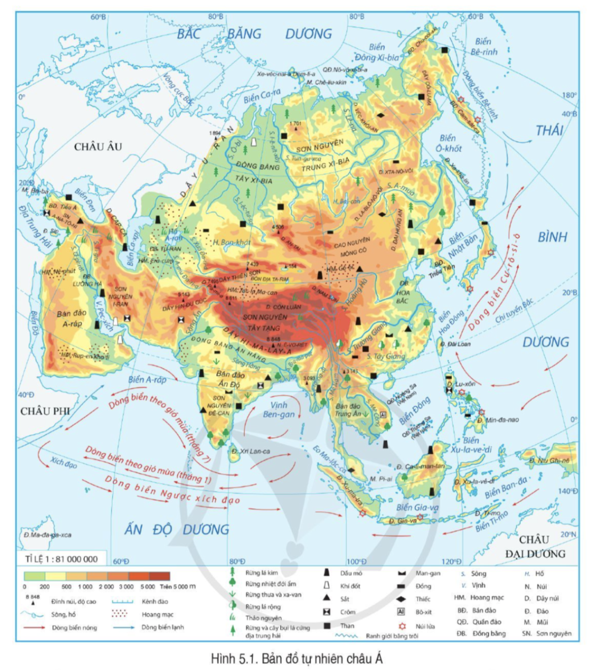

Câu 2. Phần đất liền của châu Á tiếp giáp với 2 châu lục nào sau đây?
A. Châu Phi, châu Nam Cực.
B. Châu Phi, châu Âu.
C. Châu Phi, châu Đại Dương.
D. Châu Phi, châu Mĩ.
BACK

Slide 5
Câu 3. Phía đông của châu Á tiếp giáp với
A. Thái Bình Dương.
B. Bắc Băng Dương
C. Ấn Độ Dương.
D. Đại Tây Dương.
BACK

Slide 6
Câu 4. Hình dạng đường bờ biển của châu Á có đặc điểm nào sau đây?
A. Bị chia cắt ít.
B. Ngắn, bị chia cắt ít.
C. Bị chia cắt mạnh.
D. Ngắn, bị chia cắt mạnh.
BACK

Slide 7
Câu 5. Châu Á nằm trong khoảng từ
8500km
A. Vòng cực Bắc đến 10ºB.
B. Vòng cực Bắc đến 10ºN.
C. Vòng cực Nam đến 10ºB.
D. Vòng cực Nam đến 10ºN.
BACK

Slide 8
Câu 6. Châu Á có diện tích
A. nhỏ nhất thế giới.
B. đứng thứ 3 thế giới.
C. đứng thứ 2 thế giới.
D. lớn nhất thế giới.
BACK

Slide 9
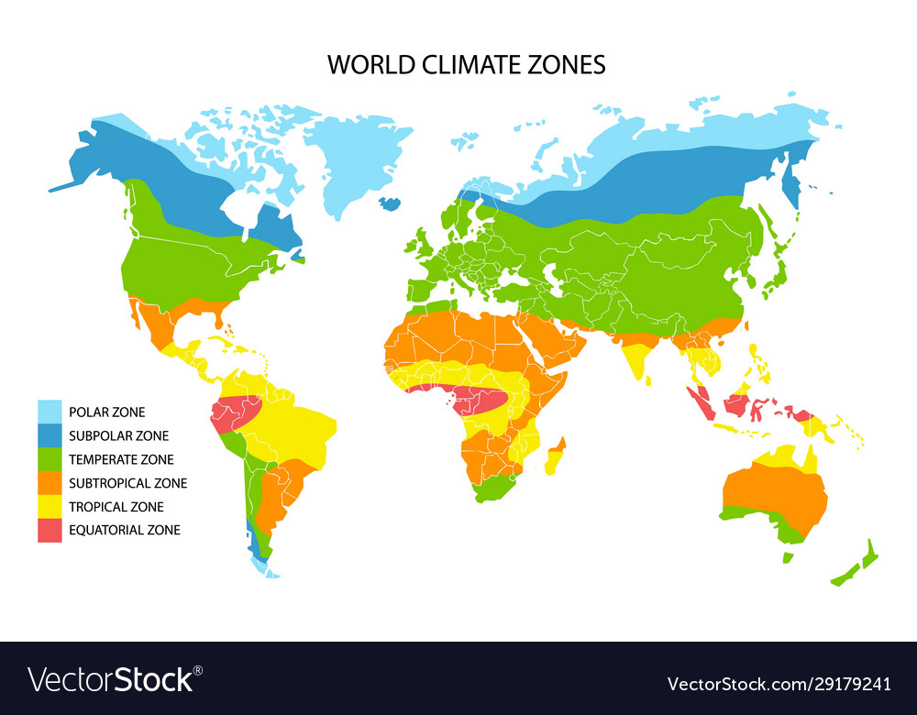
Tiết 9 - BÀI 5
VỊ TRÍ ĐỊA LÍ, ĐẶC ĐIỂM TỰ NHIÊN
CHÂU Á (tt)

Slide 10


NỘI DUNG BÀI HỌC
2. ĐẶC ĐIỂM TỰ NHIÊN
b. Khí hậu
c. Sông ngòi
d. Đới thiên nhiên

Slide 11
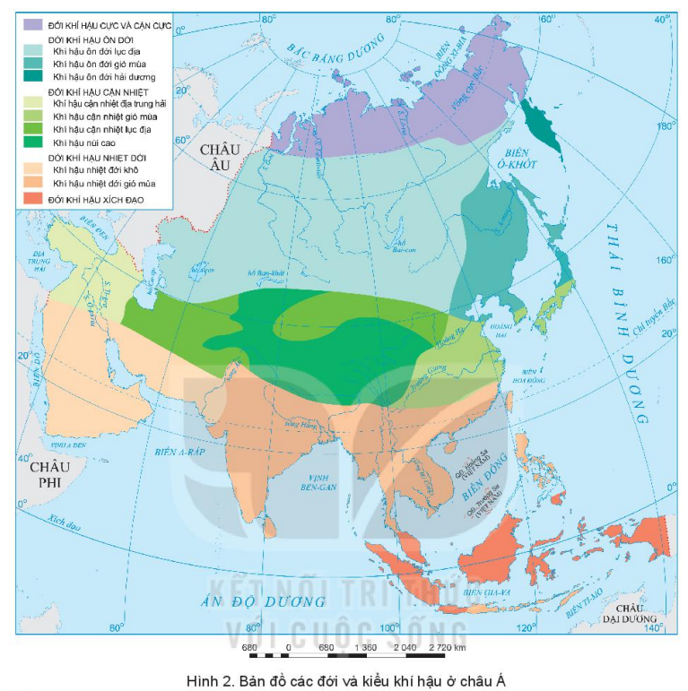
2
Đặc điểm tự nhiên
b. Khí hậu

Slide 12



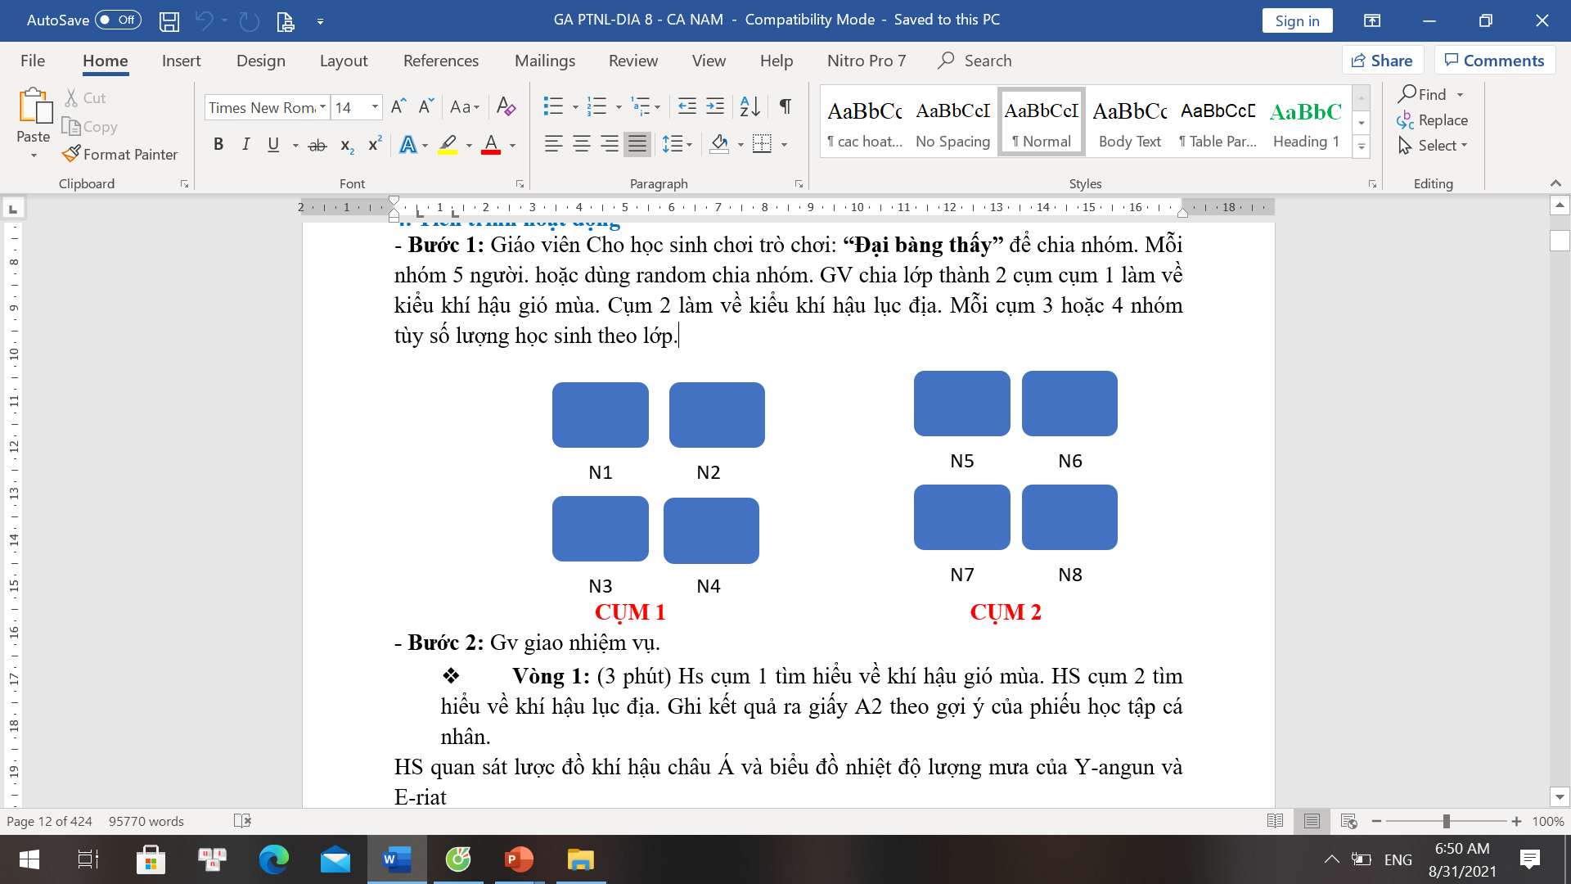
KHÁM PHÁ KHÍ HẬU CHÂU Á
Hình thức: NHÓM 4
Yêu cầu: Dựa vào thông tin SGK, hình 2 SGK. Hoàn thành nội dung PHT
Thời gian: 4 phút
 |  | Phần giải thích nguyên nhân
Kể tên các đới khí hậu (Cụm A)
Kể tên các kiểu khí hậu trong mỗi đới khí hậu (Cụm B)
Kết luận
Nội dung
Phần trả lời
Cụm A Cụm B
2 phút làm theo cặp mỗi cụm
2 phút cụm 1 chia sẻ với cụm 2
Trình bày gọi ngẫu nhiên
( cụm 1 trình bày nội dung của
cụm 2 và ngược lại)

Slide 13
KHÁM PHÁ KHÍ HẬU CHÂU Á
Kể tên các đới khí hậu (Cụm A)
Kể tên các kiểu khí hậu trong mỗi đới khí hậu (Cụm B)
Kết luận
Nội dung
Phần trả lời
Phần giải thích nguyên nhân
Cực và cận cực, Ôn đới, Cận nhiệt, Nhiệt đới,
xích đạo
Ôn đới lục địa, gió mùa, hải dương
Cận nhiệt ĐTH, gió mùa, lục địa, núi cao
Nhiệt đới khô, nhiệt đới gió mùa

Slide 14
KHÁM PHÁ KHÍ HẬU CHÂU Á
Kể tên các đới khí hậu (Cụm A)
Kể tên các kiểu khí hậu trong mỗi đới khí hậu (Cụm B)
Kết luận
Nội dung
Phần trả lời
Phần giải thích nguyên nhân
Cực và cận cực, Ôn đới, Cận nhiệt, Nhiệt đới,
xích đạo
Do lãnh thổ trải dài trên nhiều vĩ độ từ xích đạo đến cực bắc
Ôn đới lục địa, gió mùa, hải dương
Cận nhiệt ĐTH, gió mùa, lục địa, núi cao
Nhiệt đới khô, nhiệt đới gió mùa
Do lãnh thổ trải trải rộng từ tây sang đông, bờ biển bị cắt xẻ nhiều nên chia thành nhiều kiểu.
Địa hình có nhiều núi cao ở trung tâm châu lục nên còn có sự phân hóa theo độ cao.

Slide 15
KHÁM PHÁ KHÍ HẬU CHÂU Á
Kể tên các đới khí hậu (Cụm A)
Kể tên các kiểu khí hậu trong mỗi đới khí hậu (Cụm B)
Kết luận
Nội dung
Phần trả lời
Phần giải thích nguyên nhân
Cực và cận cực, Ôn đới, Cận nhiệt, Nhiệt đới,
xích đạo
Do lãnh thổ trải dài trên nhiều vĩ độ từ xích đạo đến cực bắc
Ôn đới lục địa, gió mùa, hải dương
Cận nhiệt ĐTH, gió mùa, lục địa, núi cao
Nhiệt đới khô, nhiệt đới gió mùa
Do lãnh thổ trải trải rộng từ tây sang đông, bờ biển bị cắt xẻ nhiều nên chia thành nhiều kiểu.
Địa hình có nhiều núi cao ở trung tâm châu lục nên còn có sự phân hóa theo độ cao.
Khí hậu châu Á phân hóa đa dạng, từ bắc xuống nam, từ đông sang tây và từ thấp lên cao.

Slide 16

2
Đặc điểm tự nhiên
b. Khí hậu
- Khí hậu châu Á phân hóa đa dạng thành nhiều đới, mỗi đới phân thành nhiều kiểu.

Slide 17
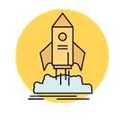

Quan sát hình ảnh và nội dung mục 2b SGK, hãy nối ý cột A và cột B sao cho đúng
A. Kiểu khí hậu
ĐÁP
ÁN
B. Tính chất khí hậu
a. Mùa đông khô lạnh,
ít mưa
1. Khí hậu gió mùa
1- A, D, G
b. Tây Nam Á,nội địa
c. Mùa đông khô lạnh
d. Mùa hạ nóng ẩm,
mưa nhiều
2- B, C, E
e. Mùa hạ khô nóng
Khí hậu lục địa
g. Đông Á, Đông Nam Á, Nam á

Slide 18
2
Đặc điểm tự nhiên
b. Khí hậu
Xác định phạm vi khí hậu
gió mùa và khí hậu lục địa?

Slide 19
Khí hậu gió mùa

Slide 20
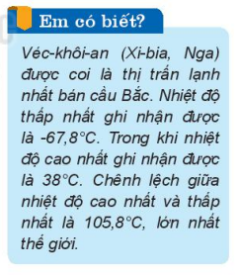
Khí hậu lục địa

Slide 21
2
Đặc điểm tự nhiên
b. Khí hậu
- Khí hậu châu Á phân hóa đa dạng thành nhiều đới, mỗi đới phân thành nhiều kiểu.
- Kiểu khí hậu gió mùa và khí hậu lục địa chiếm diện tích lớn nhất.
Notes:
- Khí hậu gió mùa: Đông Á, Nam Á, Đông Nam Á (Mùa đông: lạnh và ít mưa; mùa hạ: nóng, ẩm và mưa nhiều).
- Khí hậu lục địa: khu vực nội địa và khu vực Tây Nam Á (Mùa đông: khô và lạnh; mùa hạ: khô và nóng).

Slide 22
2
Đặc điểm tự nhiên
b. Khí hậu
+ Khí hậu gió mùa phân bố ở Đông Á, Nam Á, Đông Nam Á.
Mùa đông, gió từ lục địa thổi ra, khô, lạnh, ít mưa.
Mùa hạ, gió từ đại dương thổi vào, nóng, ẩm, mưa nhiều. Là khu vực thường xuyên chịu ảnh hưởng của bão.
Notes:
- Khí hậu gió mùa: Đông Á, Nam Á, Đông Nam Á (Mùa đông: lạnh và ít mưa; mùa hạ: nóng, ẩm và mưa nhiều).
- Khí hậu lục địa: khu vực nội địa và khu vực Tây Nam Á (Mùa đông: khô và lạnh; mùa hạ: khô và nóng).

Slide 23
2
Đặc điểm tự nhiên
b. Khí hậu
+ Khí hậu lục địa phân bố chủ yếu ở các vùng nội địa và khu vực Tây Á.
Mùa đông khô, lạnh; mùa hạ khô, nóng.
Lượng mưa rất thấp, trung bình 200 - 500 mm/năm.
Notes:
- Khí hậu gió mùa: Đông Á, Nam Á, Đông Nam Á (Mùa đông: lạnh và ít mưa; mùa hạ: nóng, ẩm và mưa nhiều).
- Khí hậu lục địa: khu vực nội địa và khu vực Tây Nam Á (Mùa đông: khô và lạnh; mùa hạ: khô và nóng).

Slide 24
2. Đặc điểm tự nhiên
c. Khí hậu - Khí hậu châu Á phân hoá đa dạng thành nhiều đới, mỗi đới lại gổm nhiếu kiểu. Kiểu khí hậu gió mùa và khí hậu lục địa chiếm diện tích lớn nhất. + Khí hậu gió mùa phân bố ở Đông Á, Nam Á, Đông Nam Á. Vào mùa đông, gió từ lục địa thổi ra, khô, lạnh- ít mưa. Vào mùa hạ, gió từ đại dương thổi vào, nóng, ấm, mưa nhiều. Đây cũng là khu vực thường xuyên chịu ảnh hưởng của bão. + Khí hậu lục địa phân bố chủ yếu ở các vùng nội địa và khu vực Tây Á. Những khu vực này có mùa đông khô, lạnh; mùa hạ khô, nóng. Lượng mưa rất thấp, trung bình 200 - 500 mm/năm

Slide 25

2
Đặc điểm tự nhiên
b. Khí hậu
Ý nghĩa của khí hậu đối với việc
sử dụng và bảo vệ tài nguyên?
Notes:
- Ý nghĩa của khí hậu đối với việc sử dụng và bảo vệ tài nguyên:
+ Tạo nên sự đa dạng về các sản phẩm nông nghiệp và hình thức du lịch.
+ Là nơi chịu tác động của nhiều thiên tai và biến đổi khí hậu => cần có các biện pháp phòng chống và ứng phó thích hợp.

Slide 26
c. Sông ngòi
Em có nhận xét gì
về sông ngòi châu Á?
(mạng lưới, phân bố)

Slide 27
2
Đặc điểm tự nhiên
c. Sông ngòi
- Mạng luới sông ở châu Á khá phát triển, nhiều hệ thống sông lớn nhưng phân bố không đều

Slide 28

NHÓM TÀI NĂNG
- Thảo luận: nhóm 4
- Nhiệm vụ: Dựa vào thông tin mục d và các hình 3,4 hoàn thành PHT
- Thời gian: 4 phút
Khu vực | Bắc Á | Đông Á, Nam Á Đông Nam Á, | Tây Nam Á và Trung Á
Mạng lưới sông, hướng chảy
Đặc điểm chế độ nước, lượng nước
Sông, điển hình
Giá trị kinh tế
Tên hệ sinh thái
Phân bố
Đặc điểm
Nhóm 1
Nhóm 2
Nhóm 3
Nhóm 4

Slide 29
c. Sông ngòi
BẮC BĂNG DƯƠNG
(3)
- Bắc Á:
(1): Sông Ô – bi
(2): Sông I- ê- nit- xây
(3): Sông Lê – na
(1)
(2)
- Sông bắt nguồn từ vùng núi cao ở trung tâm, chảy theo hướng Nam -> Bắc ra Bắc Băng Dương
- Mùa đông nước sông đóng băng, mùa xuân có lũ do băng tan

Slide 30
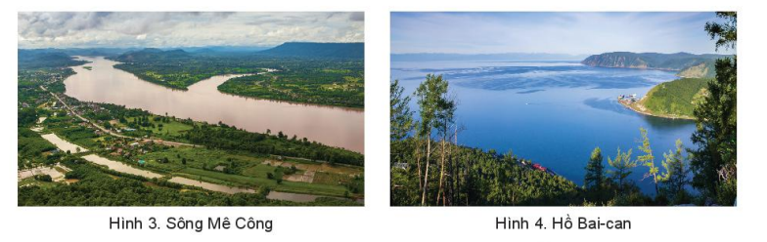
c. Sông ngòi
- Đông Á:
(1): S. A – mua,
(2) : S. Hoàng Hà,
(3) : S. Trường Giang.
- Đông Nam Á:
(4): S. Mê Công
- Nam Á:
(5): S. Hằng, (6): S. Ấn
(1)
(2)
(3)
(6)
(5)
S.Mê Công là con sông dài chảy qua các quốc gia Trung Quốc, Lào, Myanma, Thái Lan, Campuchia và Việt Nam). Chiều dài: 4.909 km
(4)
- Mạng lưới sông dày, có nhiều sông lớn.
- Sông có lượng nước lớn vào mùa mưa

Slide 31
c. Sông ngòi
- Tây Nam Á:
(1): S. Ti – grơ.
(2): S. ơ- phrat.
(2)
(1)
- Sông ngòi kém phát triển.
- Nguồn cung cấp nước chủ yếu do băng, tuyết tan
Notes:
Tác giả biên soạn: :Lê Thị Chinh: Zalo: 0982276629. Fb:https://www.facebook.com/ti.gon.566. Nhóm chia sẻ tài liệu:https://www.facebook.com/groups/1448467355535530. Mong nhận được sự phản hồi,góp ý từ quý thầy cô để bộ giáo án được hoàn thiện. Trân trọng!

Slide 32
c. Sông ngòi
Khu vực | Bắc Á | Đông Á, Nam Á Đông Nam Á, | Tây Nam Á và Trung Á
- Mạng lưới sông, hướng chảy
- Đặc điểm chế độ nước, lượng nước
Sông điển hình
Giá trị kinh tế
Mạng lưới sông dày
Mạng lưới sông dày,
có nhiều sông lớn.
Sông ngòi
kém phát triển.
Mùa đông nước sông đóng băng, mùa xuân
có lũ do băng tan
Sông có lượng nước lớn vào mùa mưa
Nguồn cung cấp
nước chủ yếu do băng, tuyết tan
Sông Ô – bi
Sông I- ê- nit- xây
Sông Lê – na
S. A – mua, S. Hoàng Hà,
S.Trường Giang.
S. Mê Công, S. Hằng, S. Ấn
S. Xưa Đa - ri - a;
S. A - mu Đa - ri - a.
S. Ti - grơ; S. ơ- phrat.
Giao thông, thủy điện
Cung cấp nước cho sản xuất, sinh hoạt, giao thông,thủy điện, du lịch, đánh bắt nuôi trồng thủy sản

Slide 33
c. Sông ngòi
- Mạng luới sông ở châu Á khá phát triển, nhiều hệ thống sông lớn nhưng phân bố không đều và có chế độ nước rất phức tạp.
+ Một số sông lớn: Lê-na, I-ê-nit-xây, Hoàng Hà, Trường Giang, Hằng, Mê Công,...

Slide 34
c. Sông ngòi
* Ý nghĩa: cung cấp nước cho sinh hoạt và sản xuất, đặc biệt là sản xuất nông nghiệp. Tuy nhiên, sông cũng gây lũ lụt hằng năm, làm thiệt hại nhiều về người và tài sản.

Slide 35


c. Sông ngòi
AI NHANH HƠN
HĐ: Cặp đôi
Trình bày đặc điểm hồ của Châu Á
Nêu ý nghĩa của sông, hồ đối với đời sống sản xuất và bảo vệ môi trường tự nhiên?

Slide 36
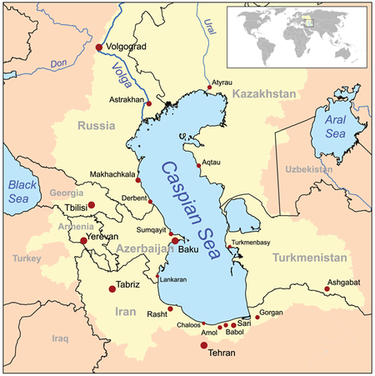
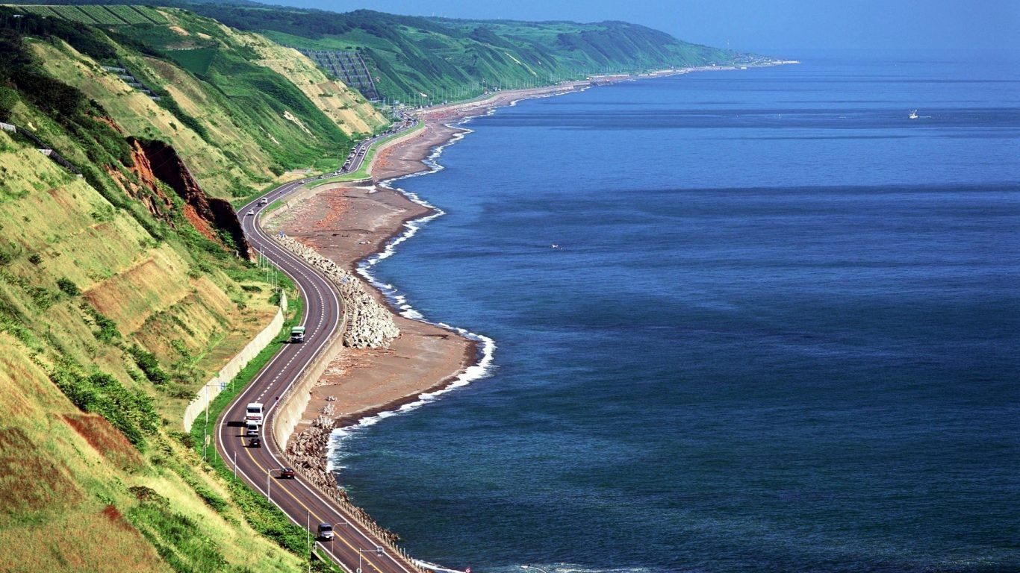
Theo World Atlas, Biển Caspi là hồ nước lớn nhất thế giới với diện tích bề mặt 371.000 km2 và thể tích 78.200 km3. Đây là hồ nước mặn duy nhất nằm trong top 10 hồ nước lớn nhất thế giới
Notes:
Đúng, Biển Caspi là hồ lớn nhất thế giới
Thuật ngữ "biển" xuất hiện trong tên hồ này nhưng thực chất Biển Caspi là tên hồ nước lớn được bao quanh bởi Nga, Iran, Turkmenistan, Kazakhstan và Azerbaijan. Các sông Volga, Terek và Kura đóng vai trò là nguồn cung cấp nước chính cho Biển Caspi.
Một góc Biển Caspi. Ảnh: MNN
Caspi không thông ra biển hay đại dương nên được tính là hồ và được gọi là biển do người La Mã cổ đại khi đến đây, nhận thấy nước có vị mặn. Tên gọi được đặt theo bộ lạc Caspi, những người từng sinh sống ở phía tây của hồ.

Slide 37
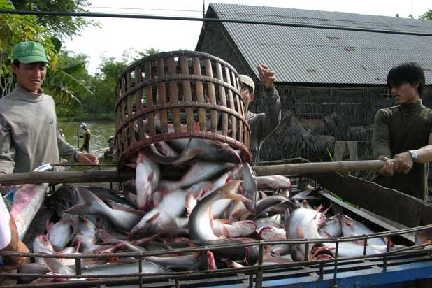
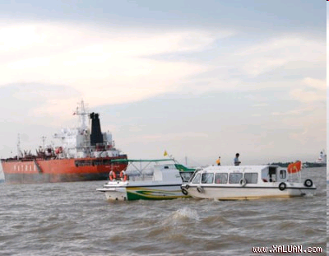
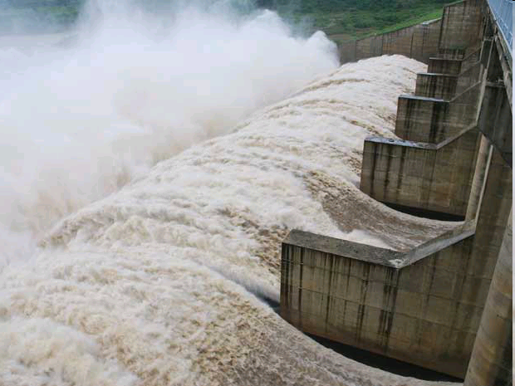
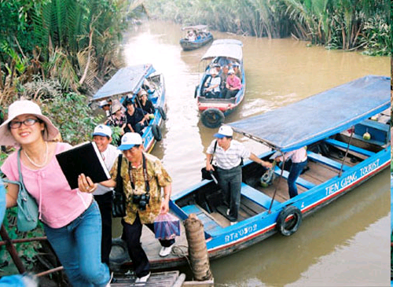
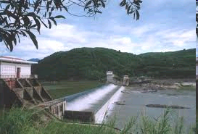
Thuỷ sản
Giao thông
Du lịch
Thuỷ lợi
Thuỷ điện

Slide 38
c. Sông ngòi, hồ
+ Một số hồ lớn được hình thành từ các đứt gãy hoặc miệng núi lửa (Ca-xpi, Bai-can, A-ran,...)

Slide 39

LUYỆN TẬP
VÀ VẬN DỤNG

Slide 40
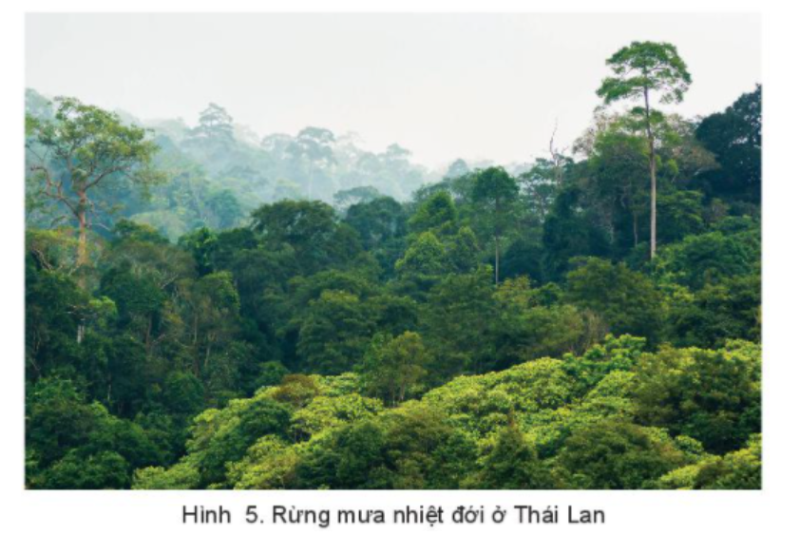
THỬ TÀI CỦA EM
Trình bày một trong những đặc điểm thiên nhiên châu Á và ý nghĩa của đặc điểm đó với bảo vệ tự nhiên.
Notes:
Thầy cô chọn 1 trong 2 nội dung

Slide 41
THỬ THÁCH CHO EM
Tổ 1,2: Tìm hiểu và trình bày về kiểu khí hậu nhiệt đới gió mùa nước ta. Khí hậu gió mùa ảnh hưởng như thế nào đến đời sống và sản xuất ở địa phương em?
- Hoạt động cá nhân/ Thời gian: 1 tuần
- Viết báo cáo ngắn, có thể kèm các hình ảnh
Tổ 3,4: Sông ngòi, cảnh quan tiêu biểu của Việt Nam là gì? Chúng ta đã và đang khai thác sông ngòi và cảnh quan như thế nào để phát triển kinh tế?

Slide 42

1
Xem lại bài đã học
Dặn dò
2
Về nhà …
3
Chuẩn bị bài ……..
Notes:
Hoàn thành bài nào GV linh động viết vào nhé

Slide 43


Slide 44
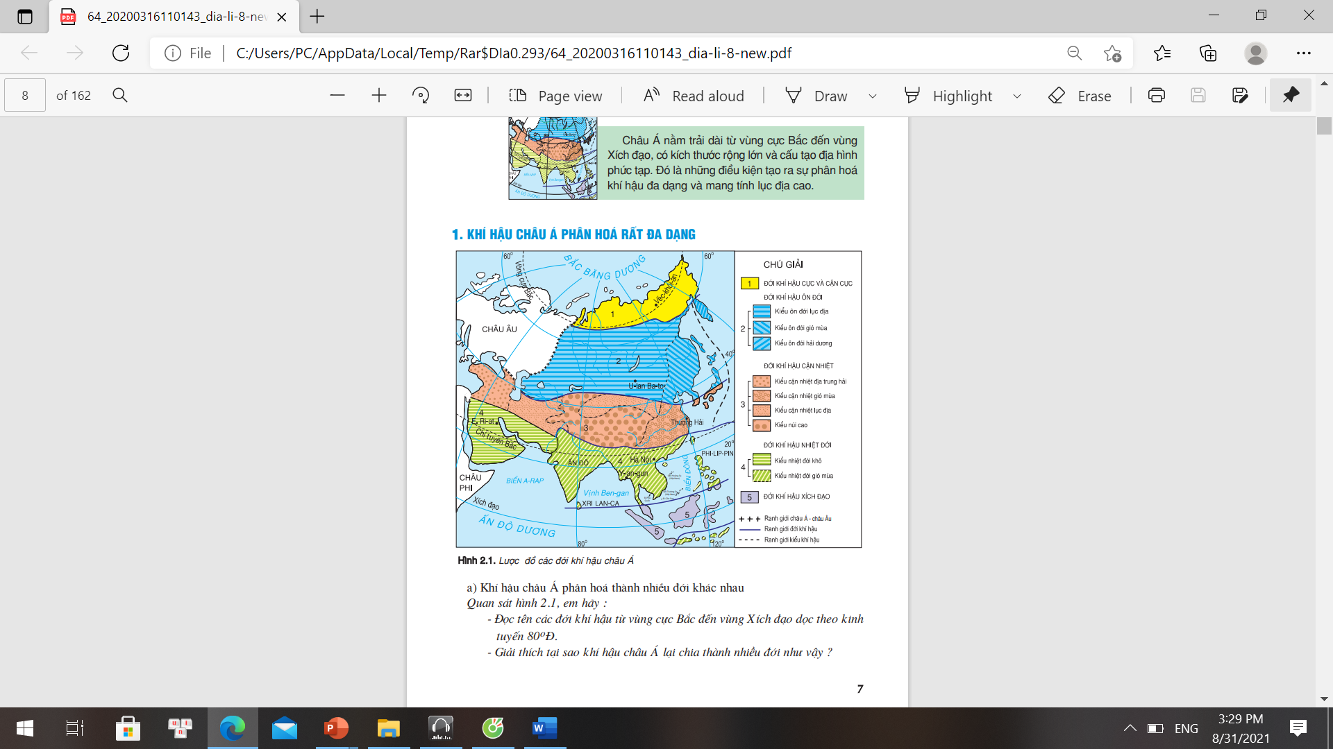
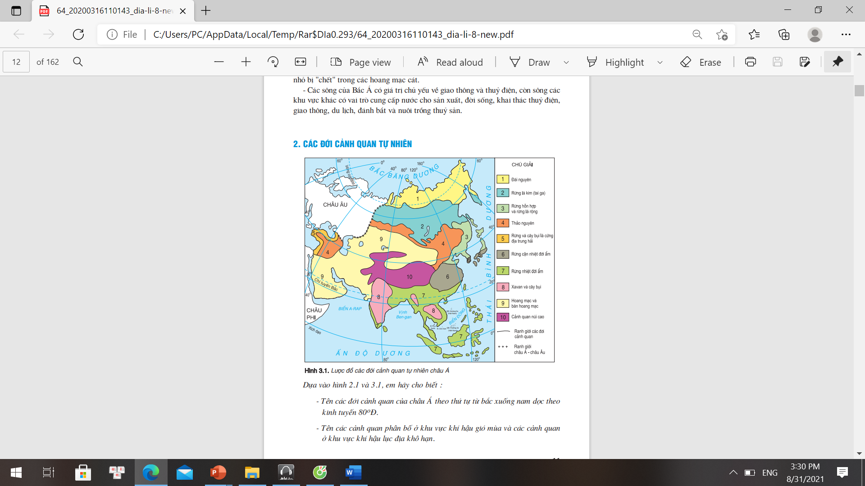
d. Đới thiên nhiên

